Slide 1
Урок 11. Непрерывный процесс совершенствования

Slide 2
Собрать в единую презентацию полный проект по оптимизации бизнес-процессов:
1. Перечислите основные и поддерживающие бизнес-процессы; 2. Декомпозируйте процессы вашего отдела до 3-5 уровня; 3. Опишите 1 важный процесс в одной из нотации (BPMN, UML); 4. Предложите инициативы по оптимизации бизнес-процессов (минимум 5); 5. Посчитайте экономический эффект от каждой инициативы; 6. Приоритизируйте инициативы с помощью фреймворка RICE; 7. Запланируйте проект (этапы, сроки, участники) по внедрению инициатив по оптимизации процессов.
Данная промежуточная аттестация оценивается по системе "Зачет" / "не зачет". Зачет" ставится, если слушатель успешно выполнил 5 задач "Незачет"" ставится, если слушатель успешно выполнил менее 5 задач
Критерии оценивания:
1. Слушатель перечислите основные и поддерживающие бизнес-процессы; 2. Слушатель декомпозировал процессы отдела до 3-5 уровня; 3. Слушатель описал 1 важный процесс в одной из нотации (BPMN, UML); 4. Слушатель предложил инициативы по оптимизации бизнес-процессов; 5. Слушатель посчитал экономический эффект от каждой инициативы; 6. Слушатель приоритизировал инициативы с помощью фреймворка RICE; 7. Слушатель запланируйте проект (этапы, сроки, участники) по внедрению инициатив по оптимизации процессов.

Slide 3
Объект
В презентации описывается бизнес-процесс приобретения лекарств в интернет-магазине Аптека, Через Web браузер или мобильное приложение. В интернет магазине Аптека можно выбрать необходимое лекарство, выбрать дату, время и способ доставки, а так же выбрать способ оплаты.
Кроме того можно в онлайн режиме отслеживать статус заказа, за 15 минут курьер по телефону, предупреждает о приходе.

Slide 4
1. Перечень основных и поддерживающих (вспомогательных) бизнес-процессов
Основные
Поддерживающие
Продажа лекарств;
Маркетинг и реклама.
Бухгалтерия;
Кадровая служба;
Финансовая служба;
Юридическая служба;
Экономическая служба;
Логистическая служба;
Обслуживание IT инфраструктуры;
Служба безопастности.
Управляющие
Стратегический менеджмент;
Корпоративное управление.

Slide 5
2. Декомпозируйте процессы вашего отдела до 3-5 уровня
Уровень 0 | Маркетинг и реклама в интернет приложении Аптека
Уровень 1 | Работа с клиентами |  |  |  |  |  |  |  | Работа с партнерами | Работа с рекламными площадками | Скидки на товар
Уровень 2 | Привлечение новых клиентов |  |  |  |  | Возвращение клиентов | Работа с существующими клиентами | Работа с посетителями
Уровень 3 | Реклама в интернете |  |  |  |  | Офлайн реклама
Уровень 4 | Создание контента
Уровень 5 | Создание контент-плана | Создание контента | Публикация контента

Slide 6
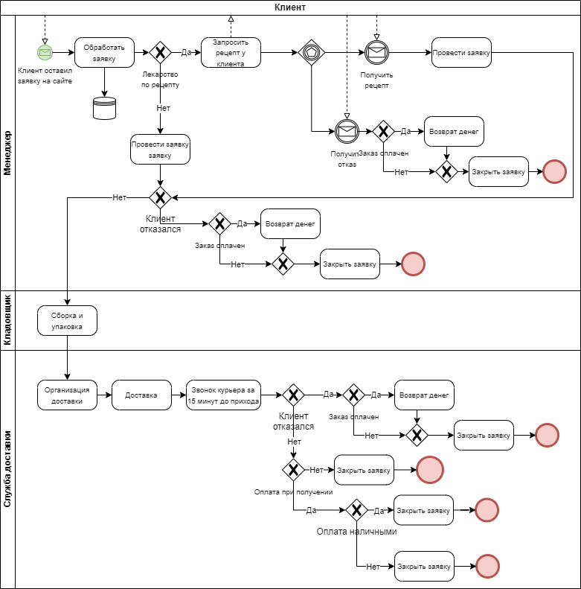
3. Опишите 1 важный процесс в одной из нотации (BPMN, UML)

Slide 7
4. Предложите инициативы по оптимизации бизнес-процессов (минимум 5)
Вариант | Процесс | Возможности для снижения издержек | Источники жалоб клиентов | Возможность улучшения | Простота улучшения | Источник недовольства сотрудников | Итого
1 | Разработка новой платформы | 3 | 1 | 2 | 2 | 2 | 10
2 | Внедрение подписки ЭДО | 3 | 1 | 4 | 1 | 2 | 11
3 | Привлечение клиентов через рекламу | 3 | 1 | 2 | 2 | 2 | 10
4 | Отправка заказа | 4 | 4 | 1 | 1 | 3 | 13
5 | Доставка заказа | 3 | 5 | 1 | 1 | 5 | 15

Slide 8
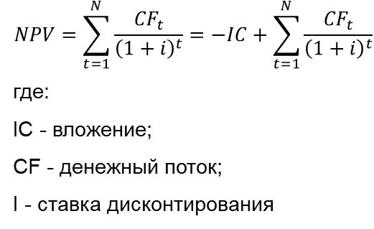
5. Посчитайте экономический эффект от каждой инициативы
Инициатива | Статья | 1 год | 2 год | 3 год | 4 год | 5 год | NPV
Разработка новой платформы | Инвестиции в проект | 1 000 000,00 ₽ |  |  |  |  | -323 770 ₽
 | Операционные доходы |  | 105 000,00 ₽ | 210 000,00 ₽ | 315 000,00 ₽ | 420 000,00 ₽
 | Операционные расходы |  | 40 000,00 ₽ | 45 000,00 ₽ | 50 000,00 ₽ | 55 000,00 ₽
 | Чистый денежный поток | -1 000 000 ₽ | 65 000 ₽ | 165 000 ₽ | 265 000 ₽ | 365 000 ₽
Покупка подписки на ЭДО | Инвестиции в проект | 9 000,00 ₽ |  |  |  |  | 156 380 ₽
 | Операционные доходы |  | 55 000,00 ₽ | 60 000,00 ₽ | 65 000,00 ₽ | 70 000,00 ₽
 | Операционные расходы |  | 4 800,00 ₽ | 4 800,00 ₽ | 4 800,00 ₽ | 4 800,00 ₽
 | Чистый денежный поток | -9 000 ₽ | 50 200 ₽ | 55 200 ₽ | 60 200 ₽ | 65 200 ₽
Ставка дисконтирования | 10%
$$NPV=\sum_{t=1}^{N}{\frac{{CF}_{t}}{{\left(1+i\right)}^{t}}=−IC+\sum_{t=1}^{N}{\frac{{CF}_{t}}{{\left(1+i\right)}^{t}}}}$$
где:
IC - вложение;
CF - денежный поток;
I - ставка дисконтирования

Slide 9
Инициатива | Статья | 1 год | 2 год | 3 год | 4 год | 5 год | NPV
Привлечение клиентов через рекламу | Инвестиции в проект | 100 000,00 ₽ |  |  |  |  | 116 457 ₽
 | Операционные доходы |  | 35 000,00 ₽ | 70 000,00 ₽ | 105 000,00 ₽ | 140 000,00 ₽
 | Операционные расходы |  | 10 000,00 ₽ | 11 000,00 ₽ | 12 000,00 ₽ | 13 000,00 ₽
 | Чистый денежный поток | -100 000 ₽ | 25 000 ₽ | 59 000 ₽ | 93 000 ₽ | 127 000 ₽
Отправка заказа | Инвестиции в проект | 50 000,00 ₽ |  |  |  |  | 11 908 ₽
 | Операционные доходы |  | 15 000,00 ₽ | 20 000,00 ₽ | 25 000,00 ₽ | 30 000,00 ₽
 | Операционные расходы |  | 2 000,00 ₽ | 2 000,00 ₽ | 2 000,00 ₽ | 2 000,00 ₽
 | Чистый денежный поток | -50 000 ₽ | 13 000 ₽ | 18 000 ₽ | 23 000 ₽ | 28 000 ₽
Доставка заказа | Инвестиции в проект | 100 000,00 ₽ |  |  |  |  | 36 234 ₽
 | Операционные доходы |  | 35 000,00 ₽ | 45 000,00 ₽ | 55 000,00 ₽ | 65 000,00 ₽
 | Операционные расходы |  | 4 000,00 ₽ | 4 500,00 ₽ | 5 000,00 ₽ | 5 500,00 ₽
 | Чистый денежный поток | -100 000 ₽ | 31 000 ₽ | 40 500 ₽ | 50 000 ₽ | 59 500 ₽

Slide 10
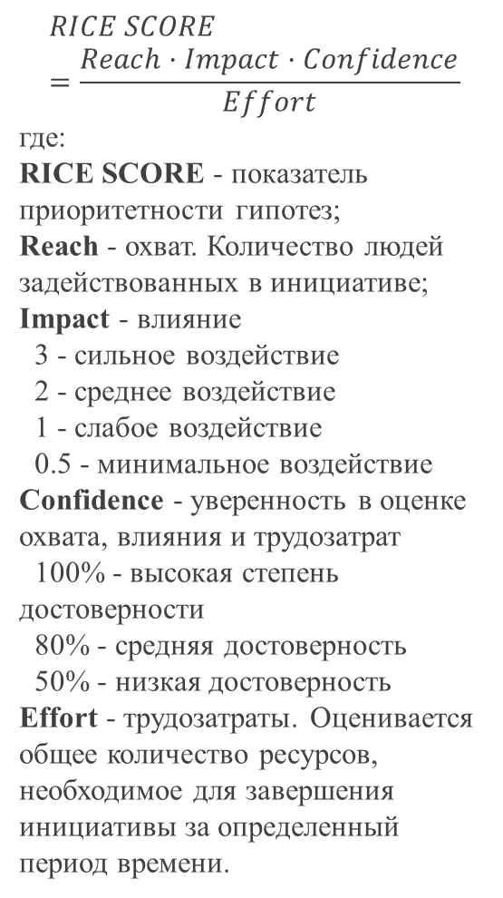
6. Приоритизируйте инициативы с помощью фреймворка RICE
$$RICE SCORE=\frac{Reach·Impact·Confidence}{Effort}$$
где:
RICE SCORE - показатель приоритетности гипотез;
Reach - охват. Количество людей задействованных в инициативе;
Impact - влияние
3 - сильное воздействие
2 - среднее воздействие
1 - слабое воздействие
0.5 - минимальное воздействие
Confidence - уверенность в оценке охвата, влияния и трудозатрат
100% - высокая степень достоверности
80% - средняя достоверность
50% - низкая достоверность
Effort - трудозатраты. Оценивается общее количество ресурсов,
необходимое для завершения инициативы за определенный период времени.
 | Разработка новой платвормы | Внедрение подписки ЭДО | Привлечение клиентов через рекламу | Отправка заказа | Доставка заказа
Reach | 300 | 500 | 50 | 40 | 60
Impact | 2 | 3 | 1 | 2 | 2
Confidence | 85,00% | 80,00% | 55,00% | 60,00% | 65,00%
Effort | 0,5 | 0,8 | 0,2 | 0,2 | 0,2
RICE SCORE | 1020 | 1500 | 137,5 | 240 | 390

Slide 11
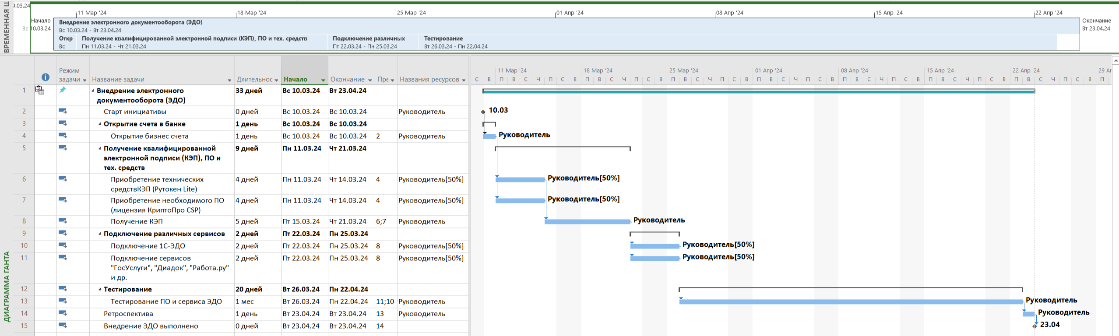
7. Запланируйте проект (этапы, сроки, участники) по внедрению инициатив по оптимизации процессов.

Slide 12
Спасибо
Илья Игушев
Курс: Основы моделирования бизнес-процессов (семинары)
04.02.2024 - 09.03.2024

